Slide 1
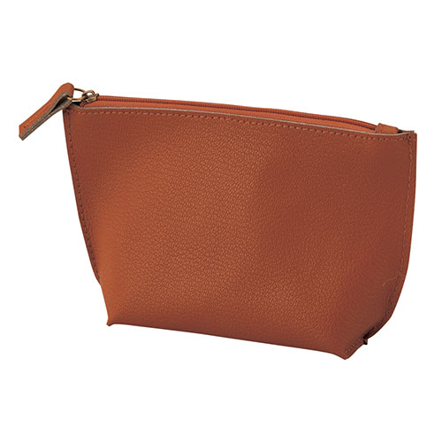
【提案書】
スフィア・リサイクルレザーポーチ
特徴
SDgsにも貢献できるリサイクルレザーを使用したポーチです。カラーバリエーションはキャメルとネイビーの2色展開。シンプルなデザインのため、ジェンダーレスに活用できます。
納期
納期スペース
仕様
カラー展開：全2色
素材：リサイクルレザー
サイズ：約100×110×50mm（間口160mm）
包装：ポリ袋入
備考：名入れ可能※生地の特性上、色合いが異なる場合があります。
お見積
お見積りスペース

